Slide 1
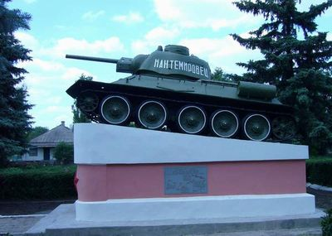
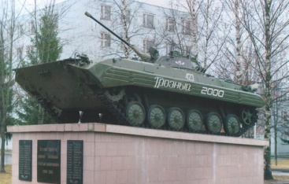
Приветствуем воинов Кантемировской дивизии!

Slide 10
Встреча гостей из Кантемировской дивизии 2012 г.

Slide 15
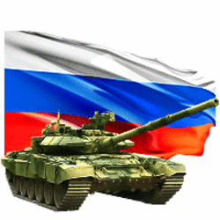
Дважды кантемировцы

Slide 16
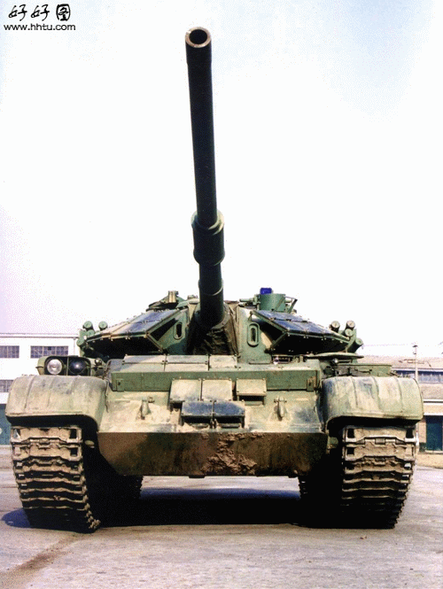
Нагулин Анатолий Николаевич

Slide 20
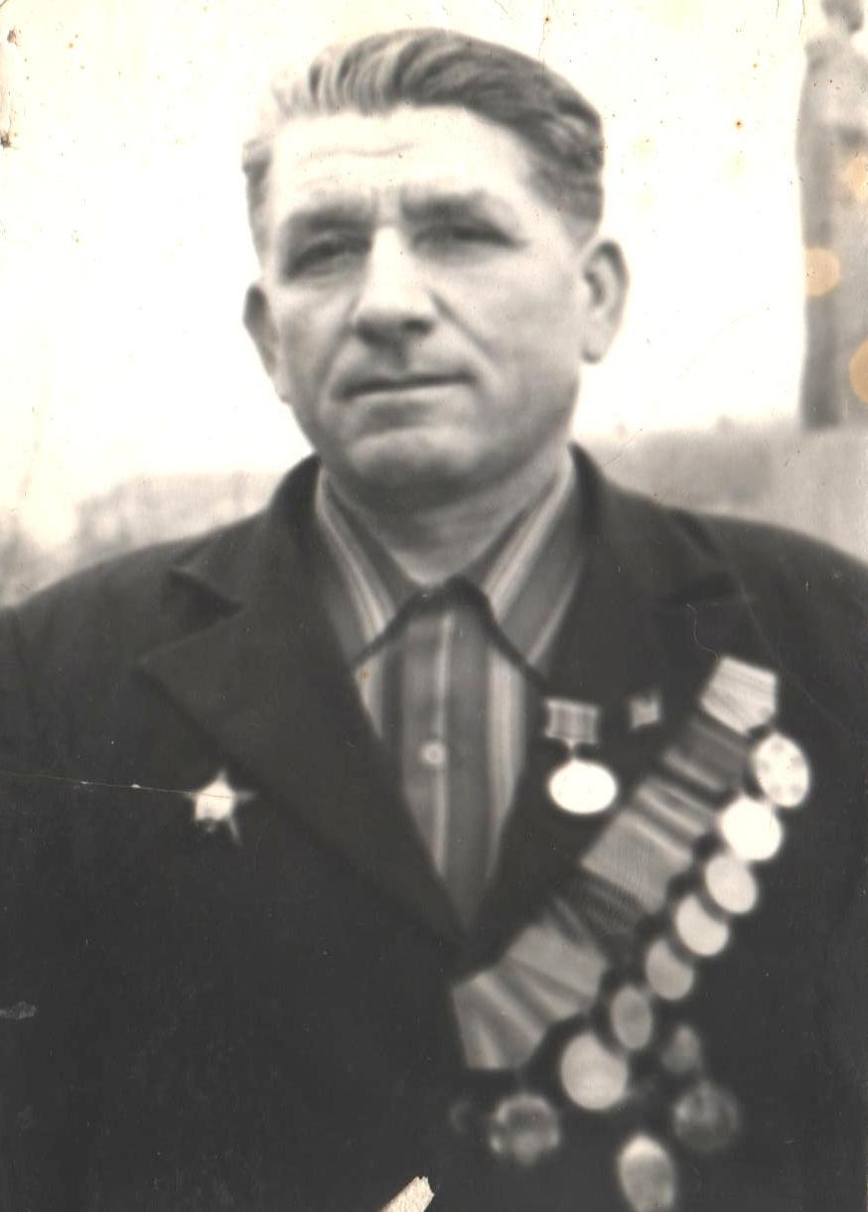
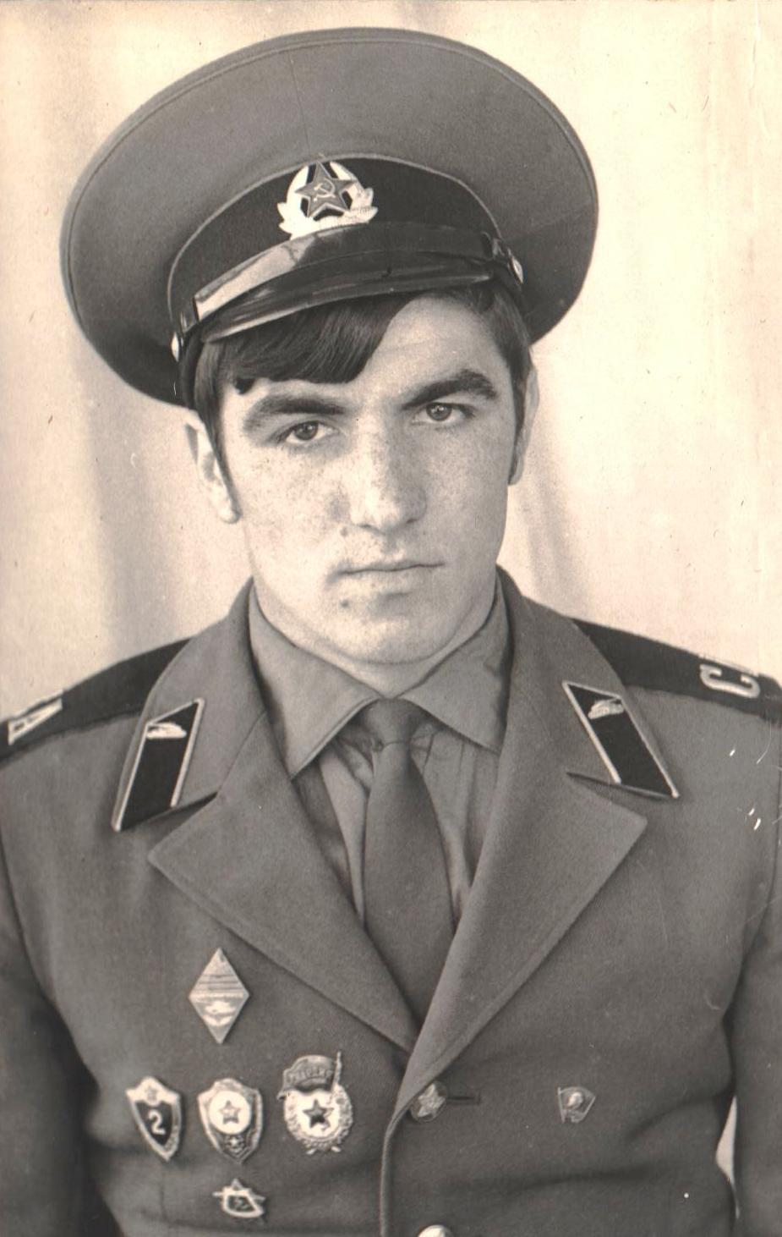

Slide 22
Безинский Анатолий Павлович

Slide 23
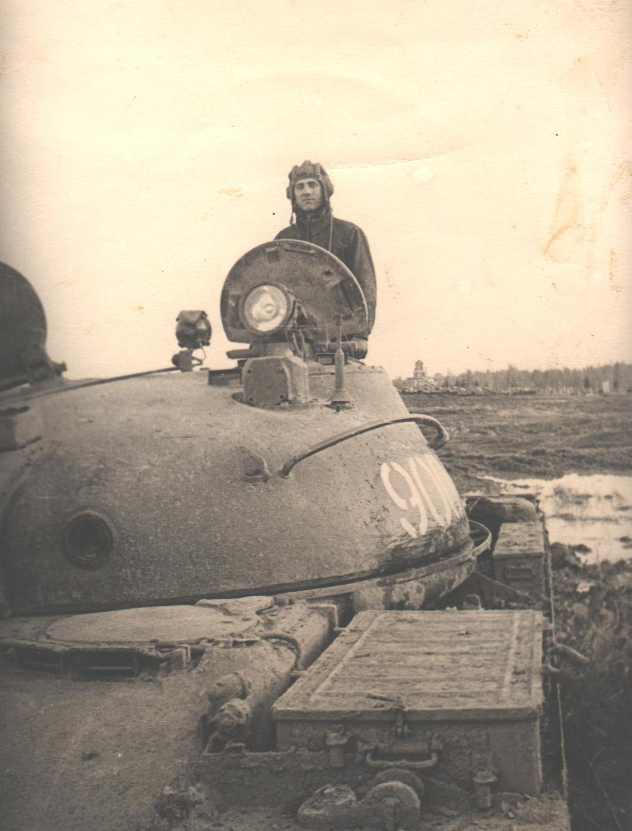

Slide 27
Романенко Николай Владимирович

Slide 29
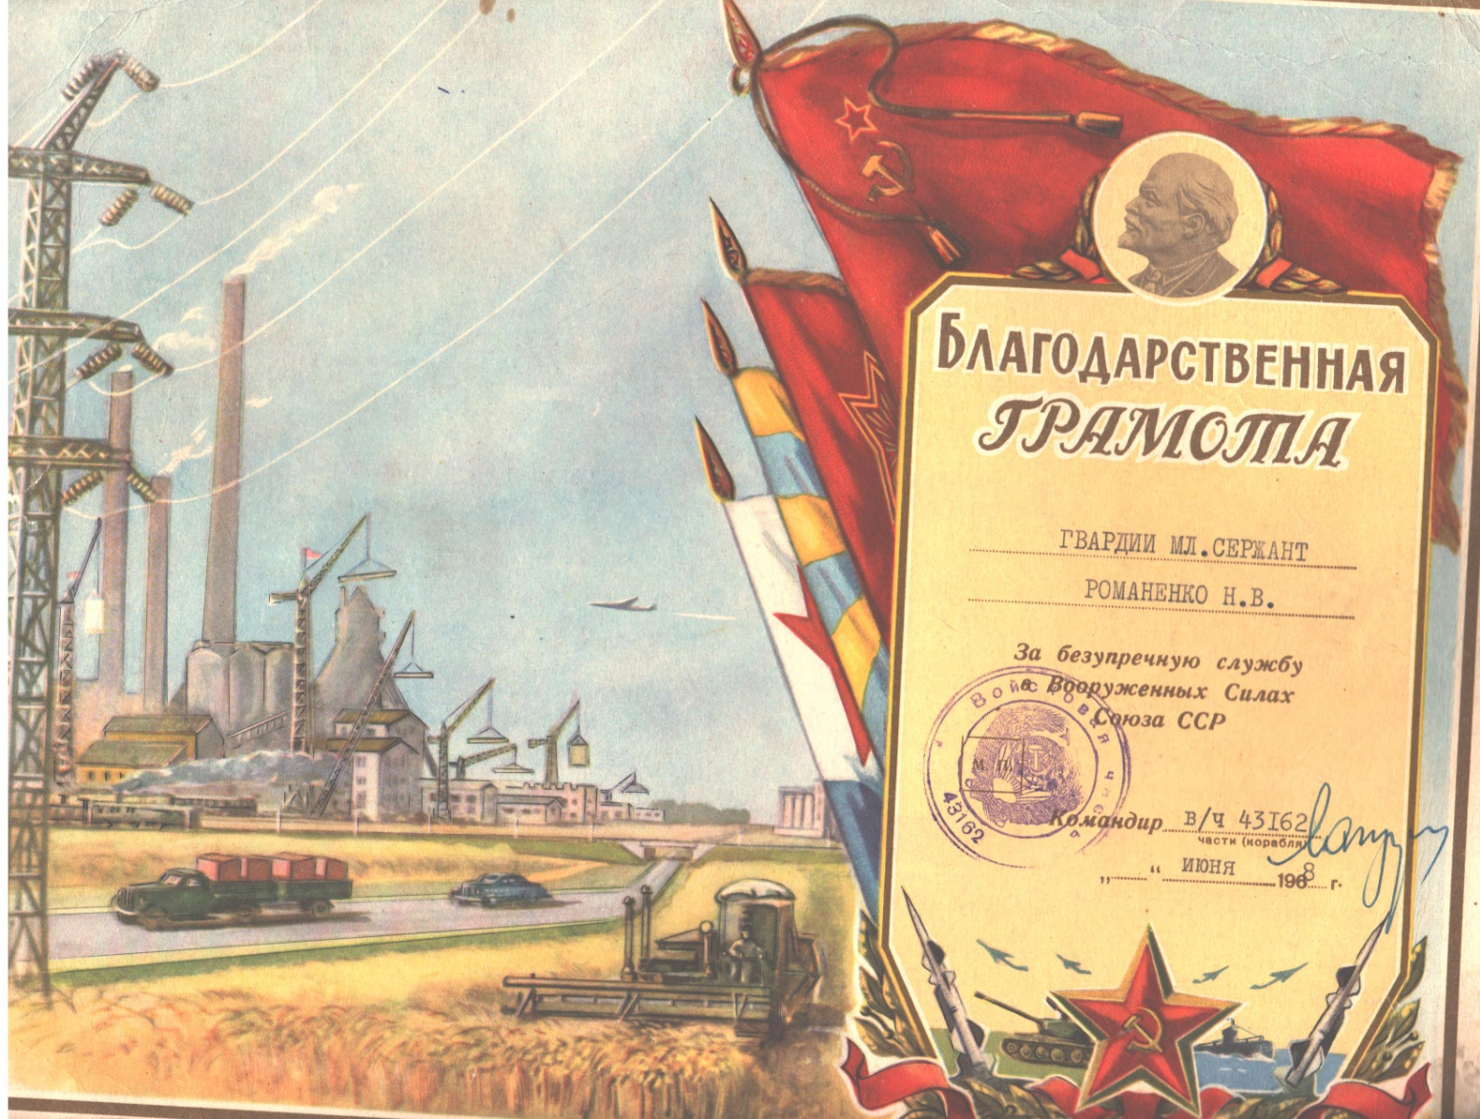

Slide 33
Волков Николай Викторович

Slide 37
Какалов Виталий Петрович

Slide 38
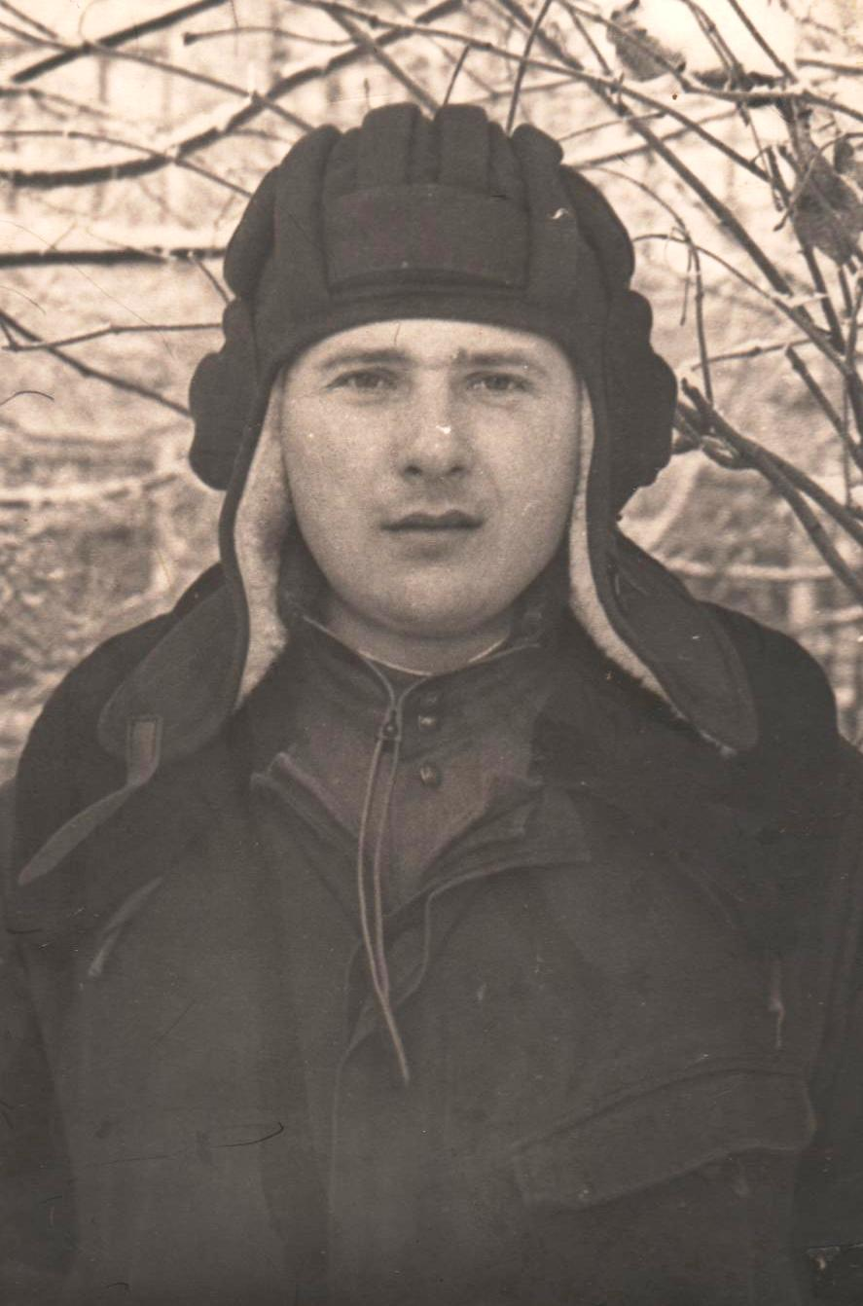

Slide 39
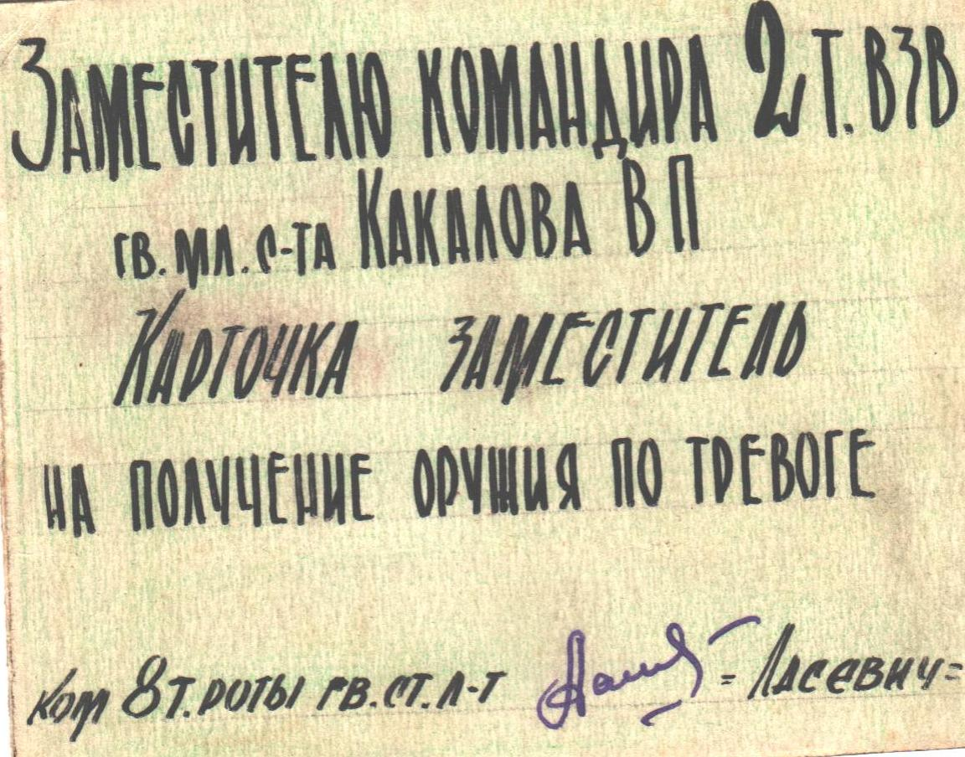

Slide 40
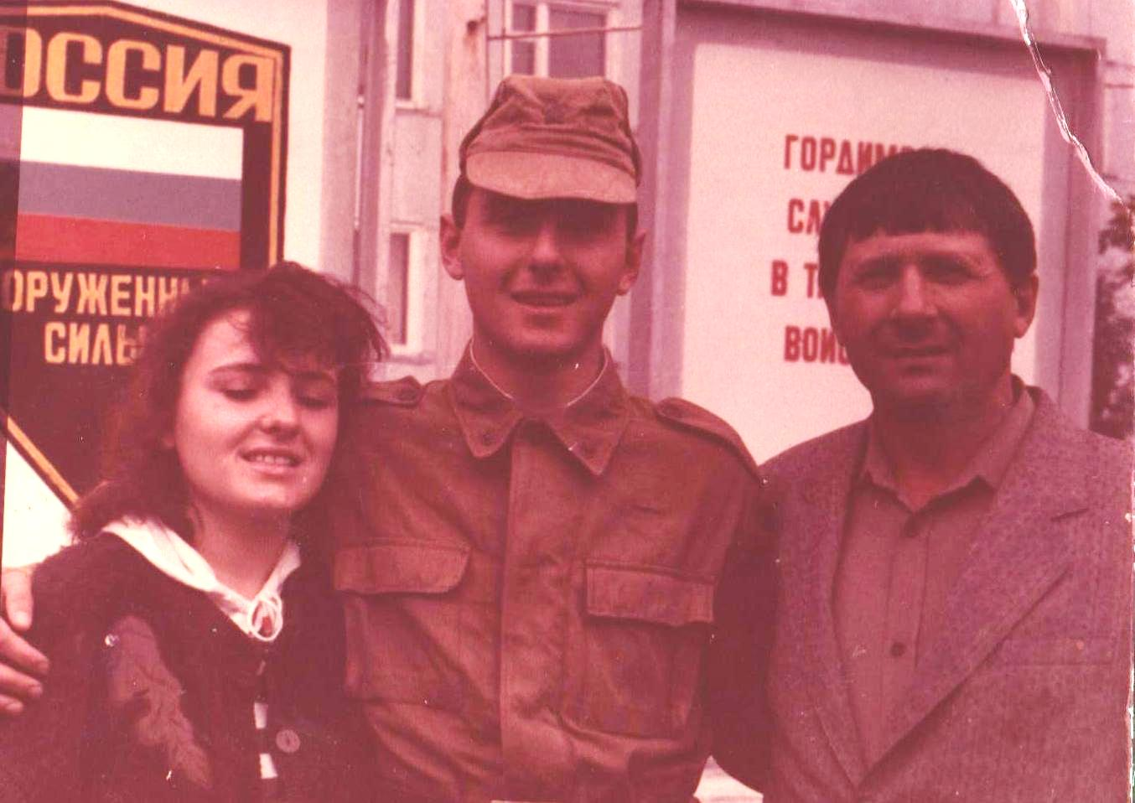

Slide 41
Низамов Николай Валиевич

Slide 47
Ляшенко Александр Павлович

Slide 49
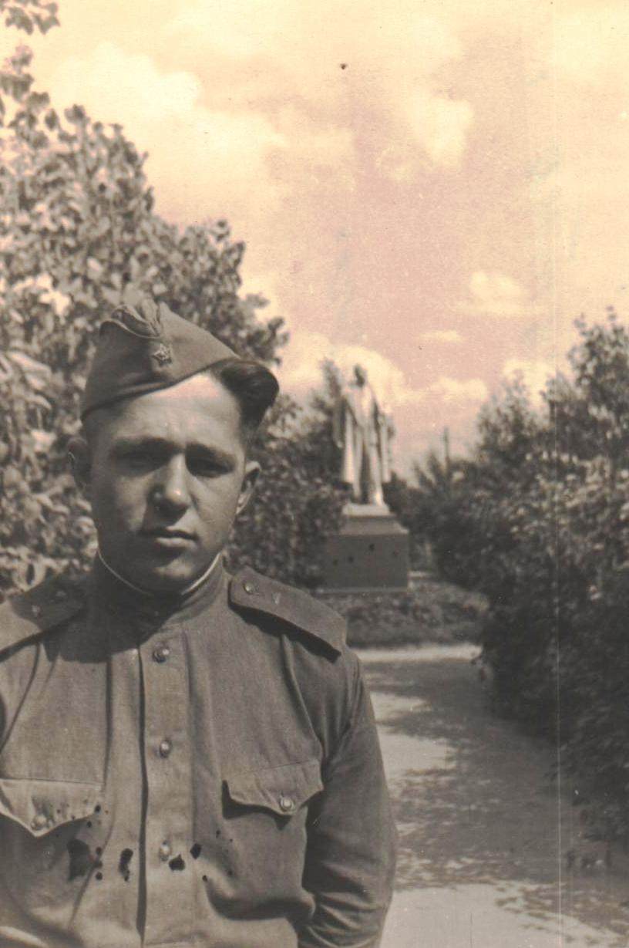

Slide 54
Приветствуем воинов Кантемировской дивизии!

